Slide 1
מורים כמשתתפים בפיתוח ספר לימוד:
פרויקט ויקיספר מתמטיקה משולבת
רוחמה אבן ושי אולשר
המחלקה להוראת המדעים, מכון ויצמן למדע
כנס צ'ייס, 16 בפברואר 2012
© כל הזכויות שמורות

Slide 2
יחסים בין מורים ומפתחי תכניות לימודים
מורים משתמשים בחומרי הוראה/למידה שפותחו על ידי מומחים.
מחקרים מראים שספרי לימוד משפיעים רבות על ההוראה בכתה.
אבל – מורים כמעט ולא משפיעים על הפיתוח של חומרי הוראה/למידה.

Slide 3
פרויקט ויקיספר מתמטיקה משולבת*
מטרה
הרחבת הקשר בין מורים למפתחי תוכניות לימודים מחד-כיווני לדו-כיווני.
אמצעי
לאפשר למורים לערוך את ספרי הלימוד בהם הם משתמשים בכיתותיהם בעזרת פלטפורמת ויקיספר.
* במסגרת תכנית רוטשילד-ויצמן למצוינות בהוראת המדעים

Slide 4
מטרה נוספת: פיתוח מקצועי של מורים
הבנה טובה יותר של המתמטיקה ושל תכנית הלימודים.
היכרות עם כלי טכנולוגי (ויקי) המאפשר יצירה ועריכה שיתופית של חומרי הוראה.
תמיכה בפיתוח של קהילה מקצועית שחבריה משתפים פעולה עם עמיתים בעבודה על מטלות אותנטיות של מקצוע ההוראה.

Slide 5
הפעלת הפרויקט
פעילות מקוונת שבועית
מפגשי פנים-אל-פנים חודשיים
תמיכה טכנית שוטפת

Slide 6
פעילות מקוונת שבועית
עריכת תכנים
חיווי דעה על הצעות של משתתפים אחרים
דיונים תוכניים ודידקטיים
אפשרות להתייעץ עם מומחים שונים:
מתמטיקאי
צוות הפיתוח

Slide 7
מפגשי פנים-אל-פנים חודשיים
עבודה משותפת על עריכת הספר
הדרכות על הכלי הטכנולוגי
דיונים על נורמות הקהילה
דיונים בסוגיות מתמטיות ופדגוגיות
הרחבה והעמקה תוכנית ודידקטית
מפגשים ושיחות עם מומחים שונים

Slide 8
התפתחות הפרויקט
תשע''א
ספר הלימוד מתמטיקה משולבת לכתה ז'.
"ללא התערבות" של צוות הפרויקט.
9 מורות.
תשע''ב
ספרי הלימוד מתמטיקה משולבת לכתה ח'.
התערבות יזומה של צוות הפרויקט
22 מורים.

Slide 9
התפתחות הפרויקט
תשע''א
ספר הלימוד מתמטיקה משולבת לכתה ז'.
"ללא התערבות" של צוות הפרויקט.
9 מורות.
תשע''ב
ספרי הלימוד מתמטיקה משולבת לכתה ח'.
התערבות יזומה של צוות הפרויקט
22 מורים.

Slide 10
מטרת המחקר
בחינת הדרכים בהן השתתפו המורים בעריכת ספר הלימוד מתמטיקה משולבת לכתה ז', בשנת הפעילות הראשונה.

Slide 11
מקורות הנתונים
אתר ויקיספר מתמטיקה משולבת לכתה ז':
ויקיספר כולל השינויים יחד עם דפי השיחה,
דיונים מקוונים.
תצפיות מתועדות בווידיאו וברשימות שדה של המפגשים החודשיים.
ראיונות אישיים מובנים למחצה עם סיום השנה הראשונה לפעילות.

Slide 12
מקורות הנתונים
אתר ויקיספר מתמטיקה משולבת לכתה ז':
ויקיספר כולל השינויים יחד עם דפי השיחה,
דיונים מקוונים.
תצפיות מתועדות בווידיאו וברשימות שדה של המפגשים החודשיים.
ראיונות אישיים מובנים למחצה עם סיום השנה הראשונה לפעילות.

Slide 13
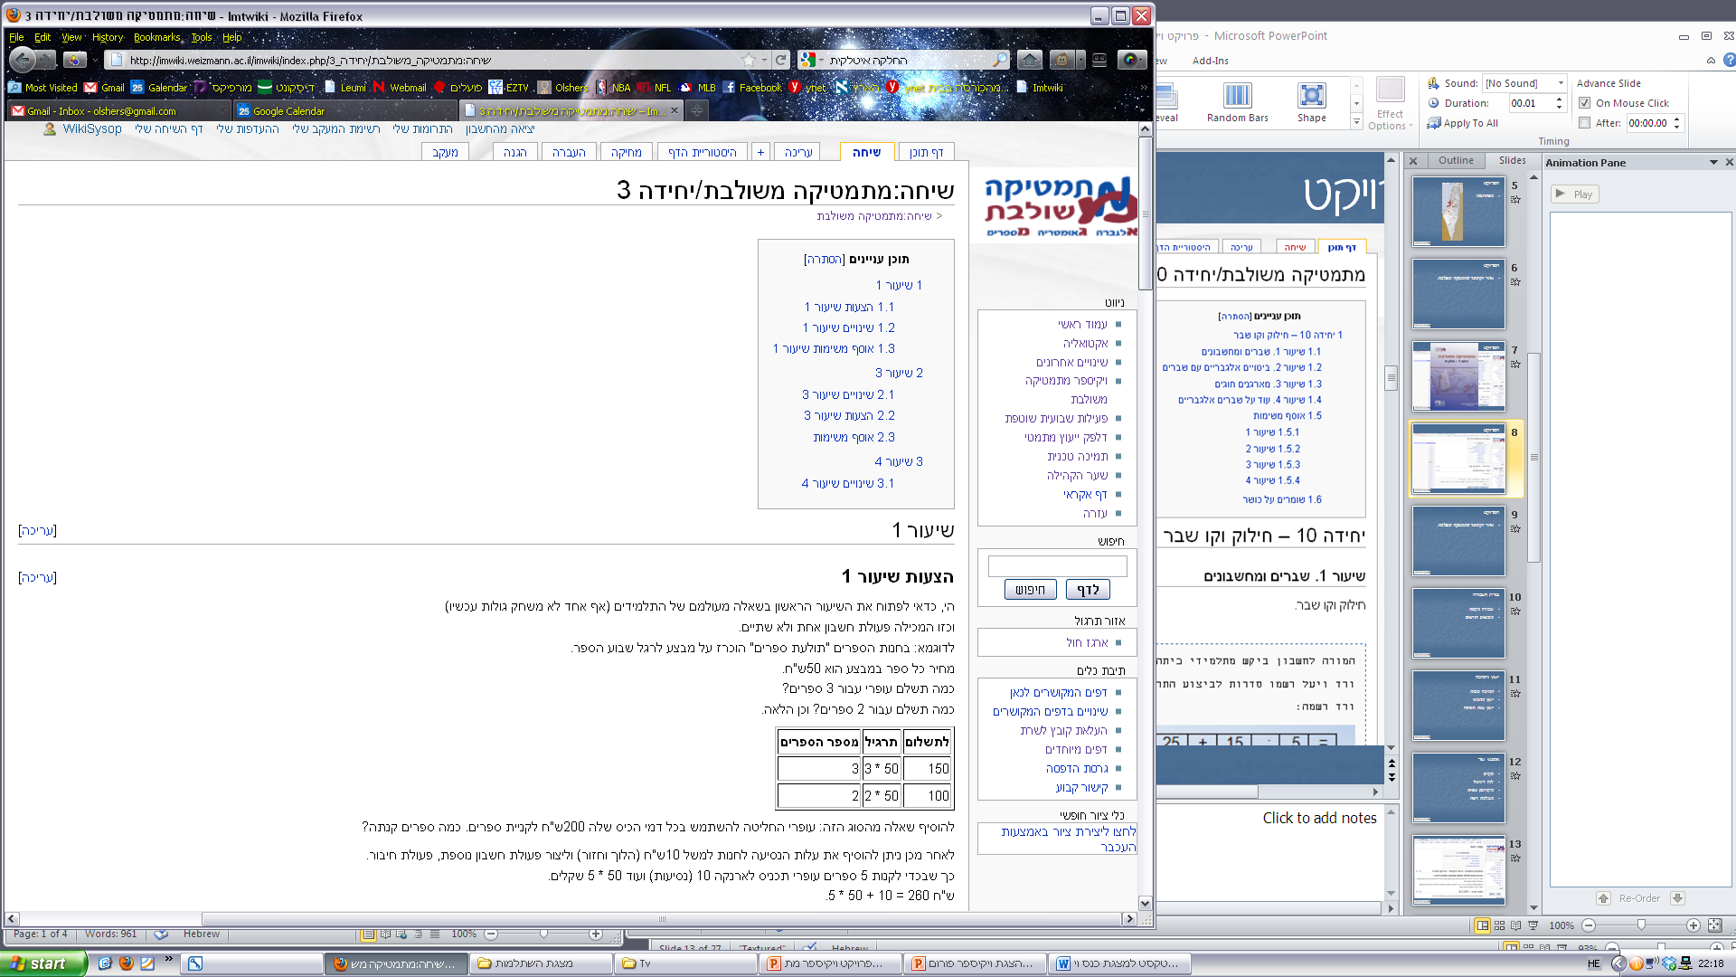
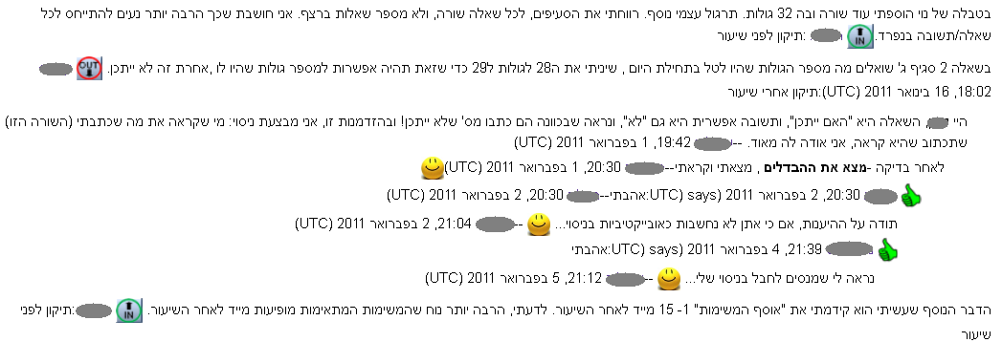
© כל הזכויות שמורות

Slide 14
ממצאים ראשוניים
תפיסות המורים את תפקידם כעורכי שינויים בספר לימוד שפותח על ידי מומחים בפיתוח תכניות לימודים.
אופי האינטראקציות של המורים עם יועצים-מומחים שהועמדו לרשותם.
מתח בין התאמת הספר לאוכלוסיית תלמידים ספציפיים של כל מורה ובין יצירת ספר שמיועד לאוכלוסיה רחבה.

Slide 15
קשיים בכניסה לתפקיד של עורכי שינויים בספר שפותח על ידי מומחים
"לקח זמן להיכנס. אה, אני זוכרת שברגע שעשיתי את השינוי הראשון אמרתי: 'מה? אני יכולה לשנות? אני יכולה פה?' זה לא היה מובן לי מאליו. ובהתחלה לפחות. לקח זמן שאתה יכול לעשות..."

Slide 16
קשיים בכניסה לתפקיד של עורכי שינויים בספר שפותח על ידי מומחים
"[בתגובה להצעה למיין 'ינשופים' כחשובים או לא]: אני חושבת שאם הם [הכותבים] החליטו להכניס את זה בינשוף כנראה שזה חשוב".

Slide 17
קשיים בכניסה לתפקיד של עורכי שינויים בספר שפותח על ידי מומחים
ת: אפילו שינויים על הספר... כי באמת, כאילו קשה לי לשנות משהו. לא, לא טכנית.
ש: למה?
ת: לא יודעת. כאילו מה אני, כאילו קשה לי, אני לא רוצה כאילו לשנות, אז אני מציעה, אם זה טוב אז
ש: אז מה?
ת: אז ייקחו את הרעיון הזה.
ש: מי?
ת: צוות הפיתוח...

Slide 18
אינטראקציות עם יועצים-מומחים
כמעט ולא פנו להתייעצות עם המומחים שהועמדו לרשותם.
במקרים שכן, ביקשו בנוסף:
אישור להצעות שלהם
שופט חיצוני שיכריע בין דעות שונות.

Slide 19
מתח בין יצירת ספר אישי וכללי
חלק מהמורות חזרו והציעו שינויים מסוימים המתאימים לכיתתם אך לא לכיתות רבות אחרות:
תלמידים בעלי הישגים נמוכים (נדחה)
שילוב מחשב בהוראת מתמטיקה (אומץ)

Slide 20
צוות הפרויקט
רוחמה אבן
שי אולשר
גילה אוזרוסו-הגג
מיכל איילון

